Slide 1
Tournament manager
Aplikácia pre správu florbalového turnaja
Semestrálny projekt predmetu PB138 Moderní
značkovací jazyky a jejich aplikace

Slide 2
Oficiálne zadanie projektu:
Aplikace umožní interaktivně řídit florbalový turnaj. Zároveň bude ukládat údaje o turnaji a bude evidovat historii turnajů včetně kompletních detailů. V rámci jednoho turnaje aplikace umožní řešit:
- Rozlosování skupiny
Play-off
Finále

Slide 3
Predstavenie tímu:
Tomáš Durčák, učo 410304
Ľubomír Viluda, učo 409910
Lukáš Durčák, učo 410117
Tomáš Majerník, učo 422629

Slide 4
Úlohy členov:
Tomáš Durčák:
Ľubomír Viluda:
Team leader
Grafické spracovanie
Návrh XML
Programátor
- Návrh aplikácie

Slide 5
Úlohy členov:
Lukáš Durčák:
Tomáš Majerník:
Editácia wiki
Prezentácia
Dokumentácia
- Popis tried

Slide 6
Dosiahnuté výsledky:
Aplikácia spĺňajúca všetky body zadania
Jednoduché užívateľské rozhranie
Možnosť rozšírenia aplikácie pre väčšie turnaje
Funkcie aplikácie:
Losovanie skupín
Podpora play-off
Štatistiky turnaja
Finále

Slide 7
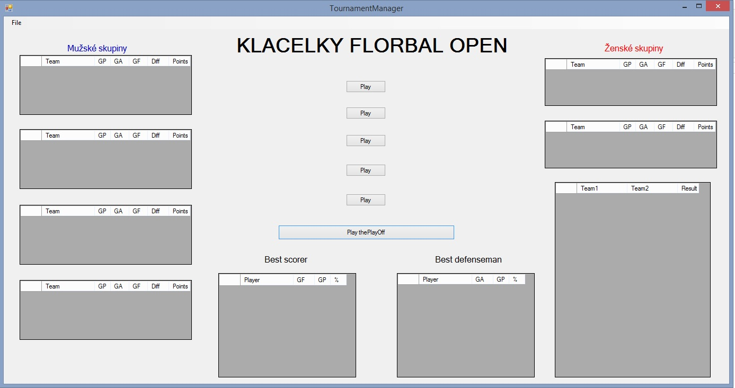
Užívateľské rozhranie:

Slide 8
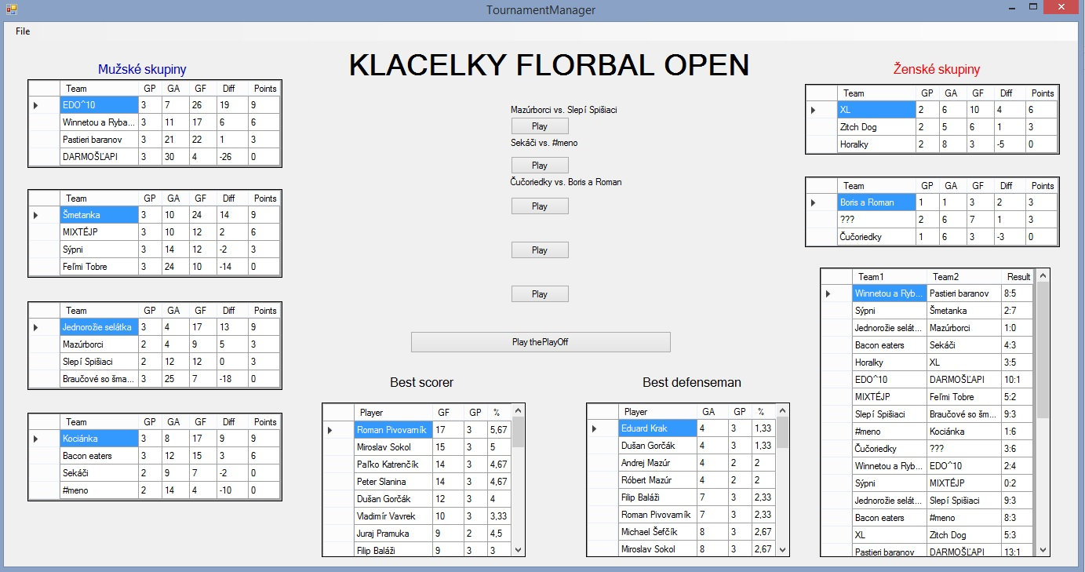
Užívateľské rozhranie(2):

Slide 9
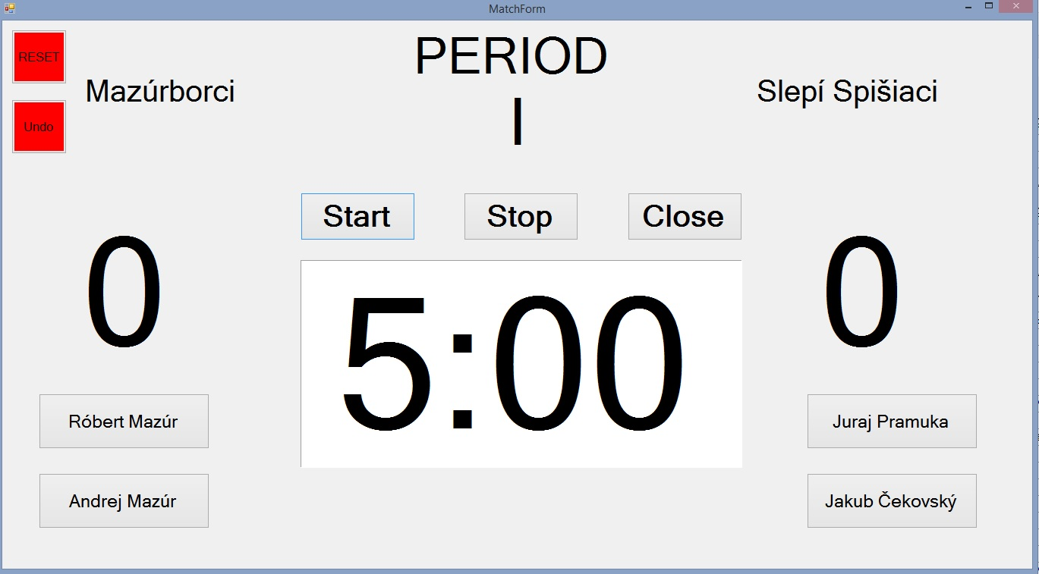
Užívateľské rozhranie(3):

Slide 10
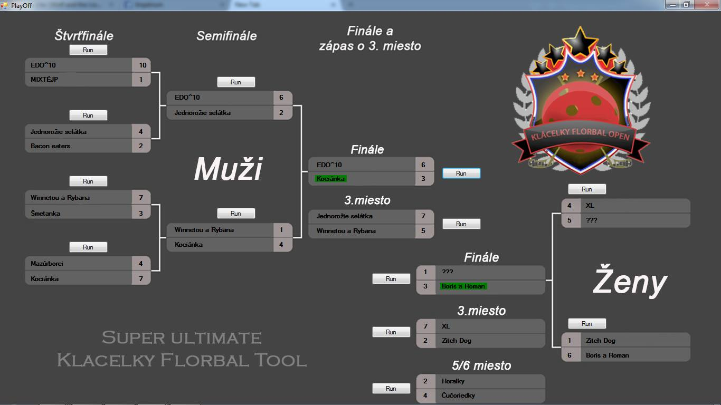
Užívateľské rozhranie(4):

Slide 11
Používané nástroje:
Tímové nástroje:
Git (verzovanie)
Facebook(komunikácia)
Visual Studio 2014:
Photoshop CS4

Slide 12
Ďakujeme za pozornosť
Koniec prezentácie

